Slide 1

《通信电子线路》
第一章 电子通信概论

Slide 2
第1章 电子通信概论
1．1 引言
1．2 通信频率的分配
1．3 通信系统的组成
1．4 调制解调的提出
1．5 噪声系数与接收灵敏度
1．6 非线性失真与干扰
1．7 信号的选频滤波器

Slide 3
1．1 引言
通信——是将信息（消息）由一个地方传向另一个地方（或多个地方），现代通信通常都是采用电信号来完成这一传递过程。现代通信实质上就是电子通信，即电通信，以下简称为通信。
通信中所传递的消息有各种不同的形式，例如：语音、音乐、图像、文字、数据、符号等等。
根据所传递消息的不同现代通信业务可分为：电话、传真、电报、可视电话、数据传输等等，而从广义的角度来看，则广播、电视、雷达、导航、遥控、遥测等也属于通信范畴。

Slide 4
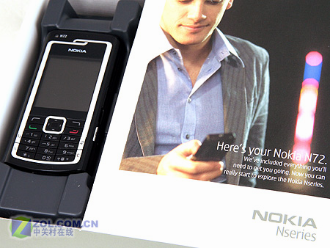
古代：烽火狼烟、击鼓鸣金、摇旗呐喊、飞鸽传信
这些通信方法和手段只能极其有限地解决一定距离的通信问题。
现代：电话、电视、广播、邮政、因特网等
目前的这些现代的通信方法和手段已为我们大家所熟知，并成为我们社会生活中一个不可或缺的组成部分。
以手机通信为例
第一代移动通信技术（1G）
第二代移动通信技术（2G）
第三代移动通信技术（3G）
第四代、五代移动通信

Slide 5
1．1 引言
1837年摩尔斯（Samuel Morse）利用电磁感应在一个简单的、由一根金属长线构成的简易收发机之间以点、划和空格形式传递信息的装置(电报)，作为第一个电子通信系统。
1876年贝尔（Alexander Graham Bell）和华迪生（Thomas A Watson）发明的电话机。这就是以金属导线为传输媒质的简单的有线通信方式。
1873年麦克斯韦（James C. Maxwell）发表了电磁辐射理论，为无线电通信奠定了理论基础。
1894年马可尼（Guglielmo Marconi）试验无线电通信获得成功，从而开辟了无线电通信的广阔发展道路。
1904年开始出现真空管电子器件，从而使通信设备有了飞速的发展，相继出现有较高水平的有线通信和长波、中波及短波一类的较高水平的无线电通信。

Slide 6
1．1 引言
1920年出现无线电广播，1930年出现无线电视（TV）。
20世纪30年代后出现半导体器件（1947年贝尔实验室发明了第一只晶体管）。
1958年德州仪器公司发明了第一块集成电路），从而使通信设备的发展又踏上一个新的里程碑。半导体技术的发展对通信技术的迅速发展起了决定性的作用。
1955年皮尔斯提出了利用人造卫星实现全球通信的设想，1957年前苏联发射第一颗人造地球卫星Sputnik I。
1960年美国用ATLAS卫星首次实现了卫星广播，从而开辟了卫星通信的新领域。

Slide 7
20世纪60、70年代又出现了“光纤通信”和“计算机通信”。
1980年出现了移动通信，1990年出现了全球定位GPS系统，从而使通信更加快速，内容更加丰富。
现代通信技术自19世纪问世以来，一直向着不断开拓更高频率或更短波长的方向发展。从长波、中波、短波、超短波发展到微波，这期间几乎没6年便使频率递增一个数量级。频率递增对传输技术和传输介质性能的要求越来越高，当发展到毫米波时遇到了困难。曾经使得通信技术的发展一时停滞不前，这促使人们重新关注光通信。由于高性能光源和低损耗光纤的逐步实现使光纤通信迅速发展并引发了通信技术新的革命，成为通信领域最为活跃的技术。如今，光纤通信、卫星通信与移动通信形成现代通信技术的三大发展方向。

Slide 8
        有线通信——电信号通过导线、电缆线、光缆线（光纤通信）等有线媒体传递信息的。
        无线通信——利用无线电磁波作为信息载体的通信方式，所利用的通信频道通常在30MH_{Z}到30GMH_{Z}这个宽广的频率范围内（且不包含2～30MHz的短波无线通信）。
        由于无线通信的快速发展，就要求设计出工作频率高的、稳定可靠的滤波器、低噪声放大器LNA、混频器、射频功率放大器RFPA、射频振荡器（包括频率合成器）、调制解调器等通信电路和通信集成电路。
        通常这些电路的工作频率都高于1GHz以上，在这样高的工作频率下设计通信电路和通信集成电路时，必须考虑低频电路中没有遇到的一系列高频问题。

Slide 9
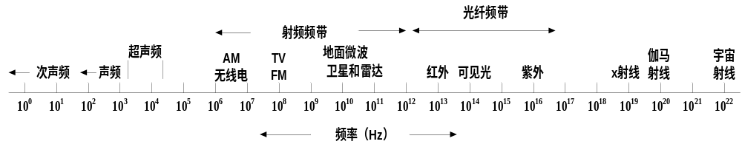
1．2 通信频率的分配
电信号的频率是一个周期性运动，例如电压或电流的正弦波，在一个给定的时间内出现的次数就是频率的定义。波形的每一个完整的交替为一个周期，所以频率就是每秒钟内的周期数，频率的基本单位是赫兹（Hz）。
图1.2.1 电信号的频谱图
表示了全部电信号的频谱，和各种通信业务所使用频率的大约位置

Slide 10
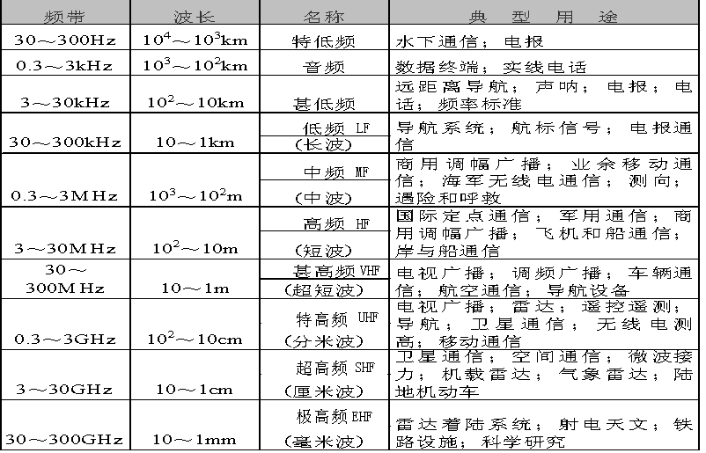
中波广播 535kHz~1602kHz
短波 5.8~18MHz
FM 88~108MHz
无线电波的频段划分
本课程涉及的频段
微波

Slide 11
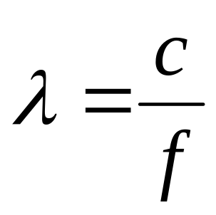
频带号 | 频率范围 | 名称
2 | 30Hz~300Hz | ELF(极低频)
3 | 0.3kHz~3kHz | VF(话音频率)
4 | 3kHz~30kHz | VLF(甚低频)
5 6 7 8 9 10 11 12 13 14 15 16 17 18 19 | 30kHz~300kHz 0.3MHz~3MHz 3MHz~30MHz 30MHz~300MHz 300MHz~3GHz 3GHz~30GHz 30GHz~300GHz 0.3THz~3THz 3THz~30THz 30THz~300THz 0.3PHz~3PHz 3PHz~30PHz 30PHz~300PHz 0.3EHz~3EHz 3EHz~30EHz | LF(低频) MF(中频) HF(高频) VHF(甚高频) UHF(特高频) SHF(超高频) EHF(极高频) 红外光 红外光 红外光 可见光 紫外光 X射线 伽马射线 宇宙射线
波长与频率、速度之间的关系的数字表达式为：
式中λ为波长，单位为米（m）；c为光速，
c= 3×10⁸m/s；f为频率，单位为赫兹（Hz）。

Slide 12
1.2 通信频率的分配
极低频段(Extremely low frequencies，简称ELF)是30Hz~300Hz范围内的信号，包含工业交流电50Hz(国际为60Hz)和低频遥测信号，以及海洋声纳信号等。
话音频率(Voice frequencies，简称VF)是300Hz到3000Hz范围内的电信号，包含人类语音频率，标准电话信道带宽为300Hz~3KHz，通称话音频率。
甚低频段(Very low frequencies，简称VLF)是3KHz~30KHz范围内的信号，它包含人类听觉范围的高端。VLF用于某些特殊的政府或军事系统通信，以及海军潜艇通信、导航等。
低频段（Low frequencies，简称LF）是30KHz～300KHz范围内的信号，主要用于船舶导航和航空导航，以及电力通信等。
中频段（Medium frequencies，简称MF）是300KHz～3MHz范围内的信号，主要用于商业AM广播(535KHz~1605KHz)。

Slide 13
高频(High frequencies，简称HF)是3MHz～30MHz范围内的信号，常称为短波段（short wave）。大多数双向无线电通信使用这个频段，国际无线AM广播也都在频段。一些单边带军用通信和商业通信也常用这个频段，业余无线电和民用电台也使用HF波段。
甚高频(Very High frequencies，简称VHF)是30MHz～300MHz范围内的信号，常用于移动车载通信，商业FM广播（88MHz~108MHz）及2~13频道（54MHz~216MHz）的商业电视广播。
特高频段(Ultra High frequencies，简称UHF)是300MHz～3GHz范围内的信号，由商业电视广播的频道14~83、陆地移动通信业务、蜂窝移动电话、某些雷达和导航系统、微波及卫星无线电系统所使用。1GHz以上的频率通常被认为是微波频率，因此UHF的高端是属于微波段。

Slide 14
超高频段（Superhigh frequencies，简称SHF）是3GHz～30GHz范围内的信号，这是微波及卫星无线电通信系统所使用的频率。
极高频段（Extremely high frequencies，简称EHF）是30GHz～300GHz范围内的信号，随着通信技术的迅速发展，该波段也已经开始应用于无线电通信和卫星通信。UHF、SHF、EHF三个频段是微波频段，EHF频段称之为毫米波频段，因为该频率范围电磁波的波长在毫米范围。同时，人们将0.3GHZ到（4～5GHZ）C波段称之为射频频段。
红外（Infrared）是0.3THz～300 THz范围内的电信号，用于热寻制导系统、遥控、电子摄影及天文文学。红外通常不认为是无线电波，而认为是与热有关的电磁辐射射线。
可见光（Visible light）是人类可见范围0.3PHz～3PHz内的电磁波。使用于光波通信、光纤通信等，近年来已成为电子通信系统的一种重要传播媒体。

Slide 15
1.３.１通信系统的模型
1．3 通信系统的组成
通信就是信息的传输过程，完成信息传输任务的系统通称为通信系统。根据电信号传递的媒质不同，通信可分为有线通信和无线通信两大类。
有线通信——指电信号通过导线、电缆线、光缆线等有线媒质传递的(人为定制的、恒参系统）。
无线通信——指电信号利用空间电磁波的传播来作为媒质传递的（变参系统）。

Slide 16
1.３.１通信系统的模型
发送端的信源(信息源)的作用是把各种各样的消息变换成原始的电信号，即源电信号。
信道就是传递电信号的媒质，对有线通信是指传输导线，电缆线，光纤电缆等，对无线通信是指空间传播电磁波。
接收设备是将信道送来的已调载频电信号变换成原始电信号， 送给受信者(信宿) 。

Slide 17
消息与信号关系：
消息：真正有意义，需要通信交互的东西。
信号：用来承载“消息”的载体（表现形式）。
简单说，就是把很多消息或者可能出现的事件先对应到更简单的动作（或者符号），发射方把该消息或者事件对应的的符号或者动作传递出去，接收方在收到符号或者动作后，在根据预先约定的意思从而知道了这些信息。
本课程主要讲授实现发送设备、接收设备的电子线路。无线信道中设备和系统中高频电路的组成、工作原理及工程设计计算。

Slide 18
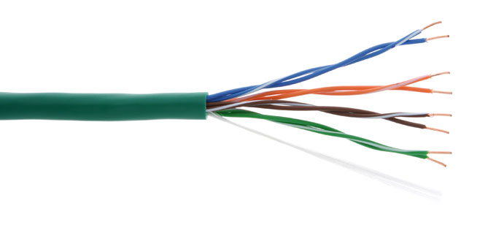
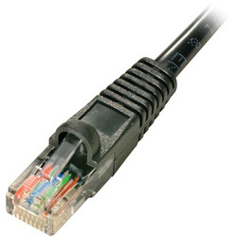
有线电波的传播方式
传输信道
信号从发送到接收中间要经过传输信道，又称传输媒质。不同的传输信道有不同的传输特性。
如电缆、光缆、无线电波等。
根据传输媒质的不同，可以分为两大类：
有线通信：双绞线电缆、同轴电缆、光缆
无线通信：自由空间
1. 双绞线
适用于短距离（小于100m）、1Mb/s数据率的通信环境。

Slide 19
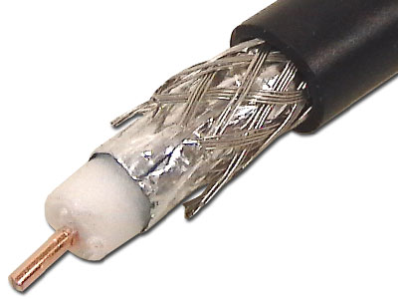
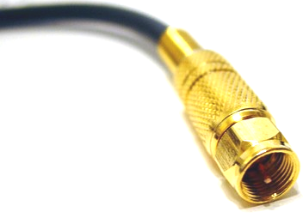
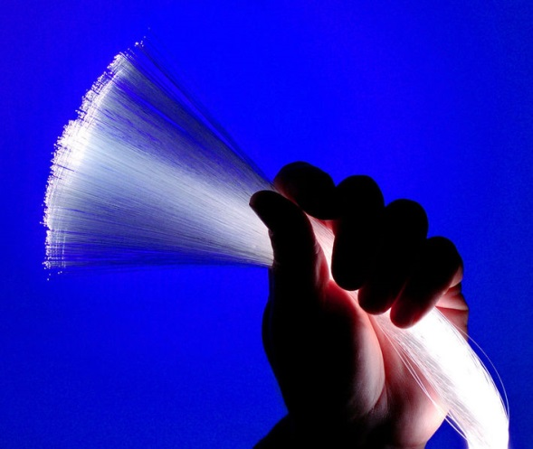
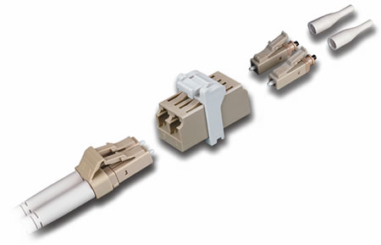
2. 同轴电缆：适用于距离在几百米、带宽小于10Mhz、码流率小于20Mbps的通信环境。
3. 光纤电缆
特点：衰减小（小于1db/km）、工作频率高、信息容量大

Slide 20
无线电波的传播方式
电波在无线信道中传播
的主要方式可分为三种：
绕射传播（地波）
电离层的反射和折射传播（天波）
直射传播（空间波）
1、绕射传播（地波）:
沿地面传播
适合频率f：1.5MHz以下
(λ为200m以上)的中长波。
特点：传播性能稳定可靠，但由于地面不是理想的导体有能量的损耗。主要用于长距离通信、导航和广播。

Slide 21
2、电离层的折射和反射传播（天波）
适合频率f：1.5MHz-30MHz
（10m-200m)的短波
利用电离层的折射和反射来实现传播。
电离层
特点：电离层的特性受多种因素的影响，因此通信的稳定性较差，但传播距离远。主要用于广播、船舶通信、和飞行通信。
3、直射传播（空间波）
电波从发射天线发出，沿直线传播到接收天线。
适合频率f：30MHz以上(波长λ为10m以下)的超短波。
特点：这种传播的距离只限制在视距范围内（也叫视距传播）即传播距离短, 增高天线可以提高直线传播的距离。

Slide 23
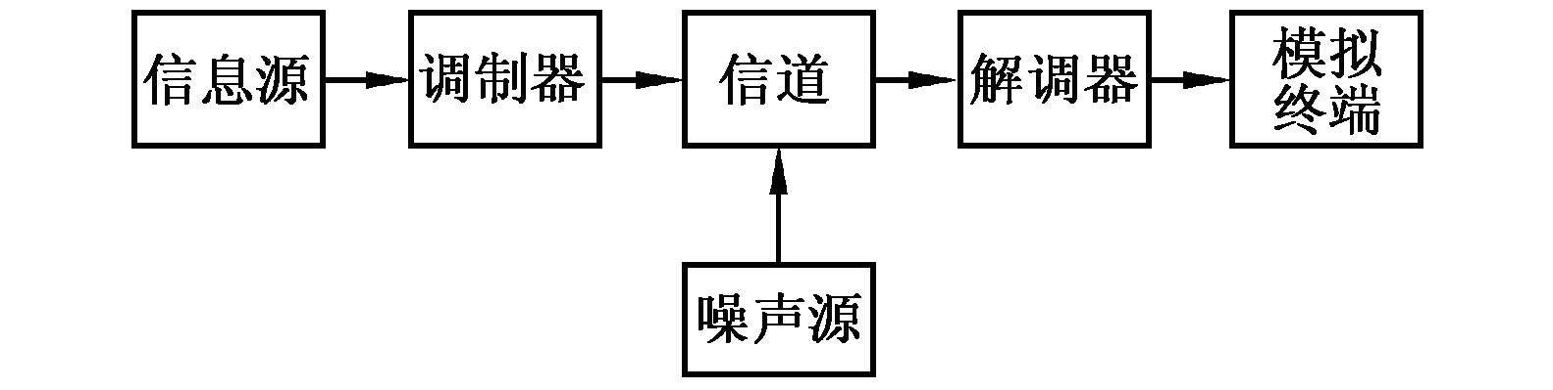
1.３.2 模拟通信与数字通信
按照信道中传输的是模拟信号还是数字信号，可以把通信系统分为两类，即模拟通信系统 和数字通信系统。
图1．3．2 模拟通信系统模型
模拟通信系统——传送的是模拟信号,发送端的信息源是将要传送的话音、音乐、图像等连续变化的模拟信息，转变成连续变化的原始电信号。
数字通信系统——传输数字信号的，在发送端必须把由信息源产生的连续变化的模拟基带信号，变换成离散的数字脉冲信号。

Slide 24
模拟通信系统
基带信号——频率较低携带信息的原始电信号。
调制——把基带信号变换成频率较高，适合在信道中传输的电信号的变换过程。
调制器——实现调制功能的电路。
已调信号——调制后的电信号，是携带信息且适合在信道中传输的电信号。
解调——在接收端，为了获取所传输的信息，必须将信道送来的已调信号，再变换成基带信号的变换过程。
解调器——实现解调功能的电路。
解调输出的基带信号，还必须由模拟终端重新恢复成连续变化的模拟信息(话音、音乐和图像等)。

Slide 25
通信中的一个基本概念就是调制
产生高频或射频信号：
这个高频信号称为载波，用来作为传输信息(基带信号)的运载工具。
调制高频信号(已调信号)：
用高频信号转播低频(基带信号)的调制信号。
为什么要调制？
电磁波的频率越高（大于几十KHz），蝠射能力越强，便于无线传播,
天线的尺寸与发射频率的波长正相关，低频段的信号需要很大的天线
便于进行频分复用,区分不同的业务类型或用户,即FDMA频分多址 .

Slide 26
直接发射基带信号的缺点
（1）发射天线的尺寸太大。
波长λ=c∕ｆ (c为光速)，天线的尺寸L≧ λ /4。
如：当音频 20~20KHz λ=15Km~15000Km L= λ /4=3.75km-3750km
（2）无选择性，相互干扰，不能实现多路通信。
待发送的信息
运载工具
解决方法：
把基带信号(调制信号） “装载” 到高频振荡信号（载波）之中，然后由天线向外辐射出去，这种方法叫调制。

Slide 27
调制（modulation）就是对信号源的信息进行处理加到载波上，使其变为适合于信道传输的形式的过程，就是使载波随信号而改变的技术。
一般来说，信号源的信息（也称为信源）含有直流分量和频率较低的频率分量，称为基带信号。基带信号往往不能作为传输信号，因此必须把基带信号转变为一个相对基带频率而言频率非常高的信号以适合于信道传输。这个信号叫做已调信号，而基带信号叫做调制信号。
调制是通过改变高频载波即消息的载体信号的幅度、相位或者频率，使其随着基带信号幅度的变化而变化来实现的。而解调则是将基带信号从载波中提取出来以便预定的接收者（也称为信宿）处理和理解的过程。
调制的目的是实现频谱搬移，即把欲传送消息的频谱，变换到载波附近的频带，使消息更便于传输或处理。

Slide 28
模拟无线通信系统的发送原理图:
天线
声压转换器
低频放大器
调制器
高频功放
振荡器
1-1.exe
1、基本任务：以自由空间为传输信道，把需要传送的信息（声音、文字或图像）变换成无线电波传送到远方的接收点
2、信息传输的基本要求
传送距离远;
能够实现多路传输，且各路信号传输时，应互不干扰.
3、基带信号的特点
基带信号是需传送的原始信息的电信号。
基带信号占有的频带属于低频范围。
常用基带信号频率范围： 图像信号 0~6MHz
语音 300Hz ~ 3.4kHz 音乐 16Hz ~ 20kHz

Slide 29
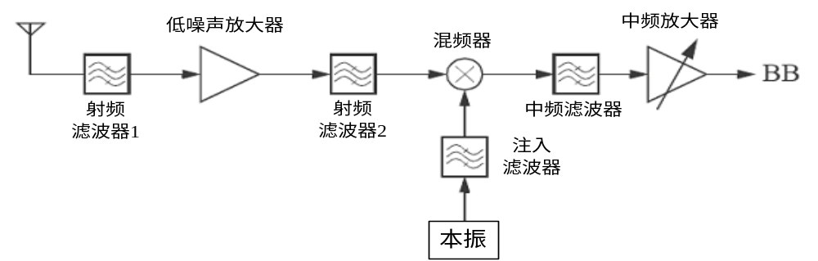
无线接收机组成
射频滤波器1: 选择工作频段，限制输入带宽,减少互调(IM)失真;抑制杂散信号，避免杂散响应; 减小本振泄漏，在FDD系统中作为频域双工器。
低噪声放大器: 低噪声,在不造成接收机线性度恶化的前提下提供一定的增益，抑制后续电路噪声。
射频滤波器 2: 抑制由LNA放大或产生的镜像干扰进一步抑制其它杂散信号减小本振泄漏。
混频器: 下变频器(射频变为中频/基带), 接收机中输入射频信号最强的模块，线性度极为重要，同时要求较低的噪声。注入滤波器:滤除来自本振的杂散信号
中频滤波器：抑制相邻信道干扰，提供选择性；滤除混频器等产生的互调干扰；如果存在第二次变频，需要抑制第二镜频。

Slide 30
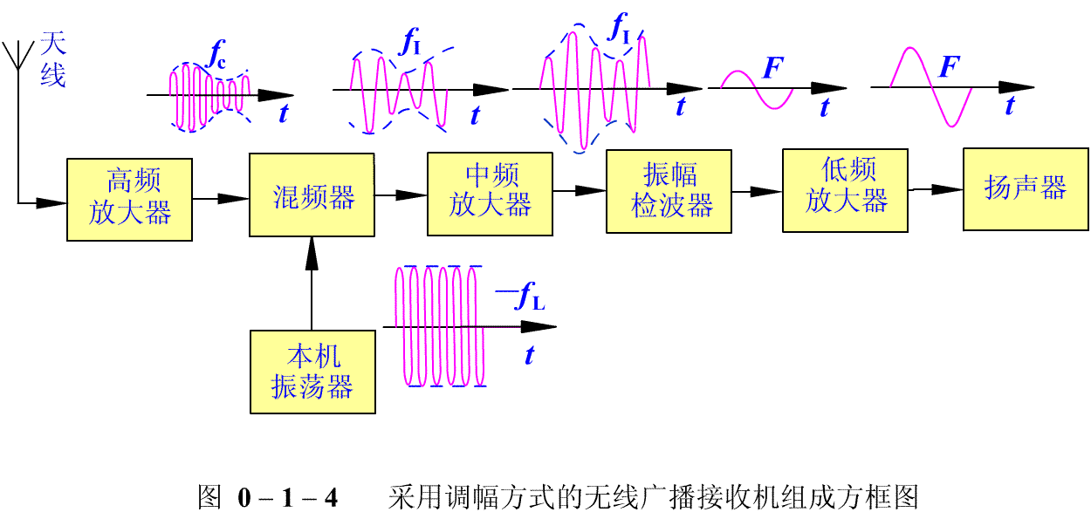
超外差式接收机
高频
放大器
高频
放大器
混频器
混频器
中频
放大器
中频
放大器
振幅
检波器
振幅
检波器
低频
放大器
低频
放大器
扬声器
扬声器
本机
振荡器
本机
振荡器
优点：选择性好，调谐方便

Slide 31
超外差接收机原理图:
天线
低频放大
高频放大
混频
中频放大
解调器
本振
超外差是由天线接收的射频信号首先经过高频放大器（射频带通滤波器（RF BPF）、低噪声放大器（LNA）），然后进行第一次下变频（混频），产生固定频率的中频（IF）信号。固定频率的中频信号通过中频带通放大滤波器（IF BPF）进行信道选择（确定接收机的选择性），最后对中频信号进行第二次下变频（解调）得到所需的基带信号。
LPF
I
90
0
LO
2
RF BPF
LNA
IR Filter
LO
1
IF BPF
IFA
Q
LPF

Slide 32
超外差接收机依靠周密的中频频率选择和高品质的射频和中频(信道选择）滤波器，一个精心设计的超外差接收机可以达到很高的灵敏度、选择性和动态范围，因此长久以来成为了高性能接收机的首选。
两个概念：频带(band)和信道(channel)
1、GSM 900MHz频段
GSM 900MHz频段双工间隔为45MHz，有效带宽为25MHz，124个载频，信道带宽为200 kHz。124个频点中移动占1~94号，带宽19M，联通占96~124号频点，带宽6M。中间400K的保护带，两者谁也不能用。
GSM900 ：上行（MHz）890-915；下行（MHz）935-960（GSM最先实现的频段，也是使用最广的频段）
中国移动：
上行频段(移动台发、基站收)：890-909 MHz:
下行频段(移动台收、基站发)：935-954 MHz
中国联通
上行频段：909-915 MHz; 下行频段：954-960 MHz

Slide 33
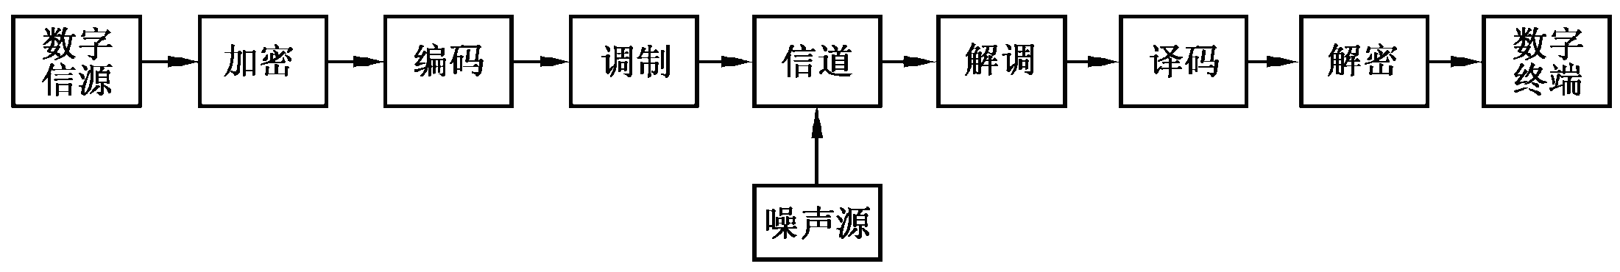
数字通信系统模型
在发送端必须把由信息源产生的连续变化的模拟基带信号，变换成离散的数字脉冲信号. A／D变换器(ADC)是用来完成上述采样数字变换功能的电路。
为提高数字信号的传输效果，增强抗干扰能力和便于计算机处理，要对ADC输出的数字脉冲信号进行编码处理。
为了使通信具有保密性，可以再对编码前的数字脉冲信号先进行加密处理。
经过这些处理以后就形成了数字基带信号m(t)，就可以送入数字调制器中进行数字调制了。

Slide 34
模拟信号经信源编码和信道编码变成数字基带信号，发射机将基带信号调制到高频载波上经信道传输到接收端，接收机还原出数字基带信号，经信道解码和信源解码还原出模拟基带信号。
用数字基带信号对高频正弦载波进行的调制称数字调制。
根据基带信号控制载波的参数不同，数字调制通常分 为振幅键控调制，频率键控和相位键控三种基本方式。
振幅键控（Amplitude-shift keying） (ASK)
载波振幅受基带控制
相位键控（phase-shift keying） (PSK)
载波相位受基带信号控制，当基带信号p(t) = 1时，载波起始相位为0，当p(t) = 0时载波起始相位为π
频率键控：（Frequency-shift keying） (FSK)
载波频率受基带信号控制，当p(t) = 1时，载波频率为f₁；当p(t) = 0时，载波频率为f₂。

Slide 35
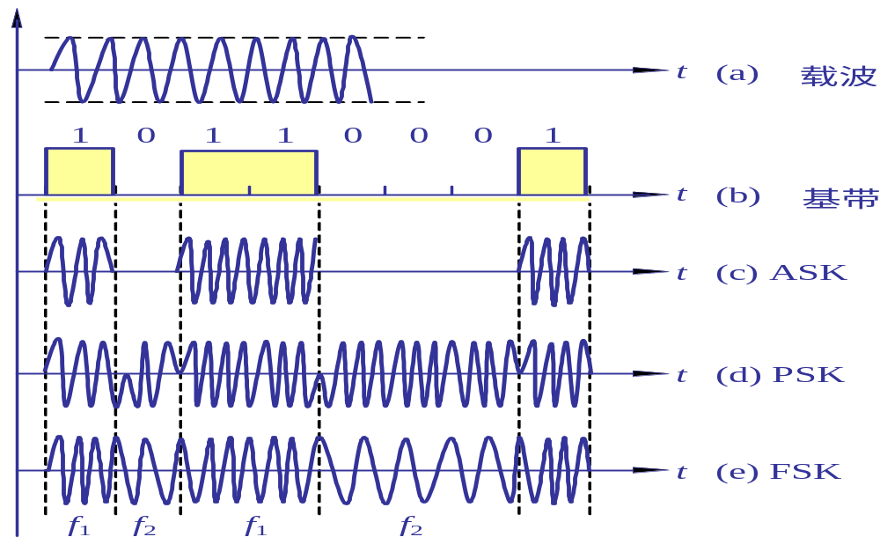
数字通信系统

Slide 36
数字通信的主要优点：
(1) 有较强的抗干扰能力，通过再生中继技术可以消除噪声的积累，并能对信号传输中因干扰而产生的差错及时发现和纠正，从而提高了信息传输的可靠性。
(2) 数字信号便于保密处理，易于实现保密通信。
(3) 数字信号便于计算机进行处理，使通信系统更加通用和灵活。
(4) 数字电路易于大规模集成，便于设备的微型化
数字通信的缺点：
  数字信号占据频带较宽，频带利用率低。
  目前采用了一些新的数字调制技术，不断增大通信容量，提高频带利用率，第三代移动通信技术（3G）
  数字通信的发展前景广阔。

Slide 37
  第三代移动通信技术（3G）
所谓3G，其实它的全称为3rd Generation，中文含义就是指第三代数字通信。
1995年问世的第一代数字手机只能进行语音通话；而1996到1997年出现的第二代数字手机便增加了接收数据的功能，如接受电子邮件或网页；第三代与前两代的主要区别是在传输声音和数据的速度上的提升，它能够处理图像、音乐、视频流等多种媒体形式，提供包括网页浏览、电话会议、电子商务等多种信息服务。
国际电信联盟(ITU)确定3G通信的三大主流无线接口标准分别是W-CDMA(宽频分码多重存取)、CDMA2000(多载波分复用扩频调制)和TDS-CDMA(时分同步码分多址接入)。

Slide 38
第三代移动通信技术（3G）
2009年1月7日工业和信息化部正式发放3G牌照
中国移动—TD-SCDMA 牌照
(Time Division-Synchronous CDMA时分同步CDMA)
中国自主知识产权的3G技术标准
在频谱利用率,对业务支持具有灵活性
中国联通—WCDMA 牌照
(Wideband CDMA， CDMA Direct Spread,宽频分码多重存取)
欧洲提出的宽带CDMA技术,基于GSM网发展出的3G枝术标准
有较高的扩频增益,发展空间较大
中国电信—CDMA2000 牌照( CDMA Multi-carrier,)
由美国高通公司为主导提岀,由窄带CDMA IS95技术发展而来
可从原有CDMA1X直接升级到3G,建设成本低廉

Slide 39
CDMA (Code Division Multiple Access) 又称码分多址，是在无线通讯上使用的技术，CDMA 允许所有的使用者同时使用全部频带(1.2288Mhz)，并且把其他使用者发出的讯号视为杂讯，完全不必考虑到讯号碰撞 (collision) 的问题。
CDMA的优点包括： CDMA中所提供的语音编码技术，其通话品质比目前的GSM好，而且可以把用户对话时周围环境的噪音降低，使通话更为清晰。

Slide 40
思考题
  1. 什么是载波？什么是调制信号和基带信号？给出调制的定义。
  2. 为什么要进行调制？给出两种理由。
  3. 给出无线广播的中波(MF)和短波(HF)的各自频率范围？
  4. 给出中国移动通信公司GSM的载波频率范围？

Slide 41
1.３.3 通信信道及其特性
通信信道起着连接发射机和接收机的作用，现代通信系统的信道主要有如下四种：
1、有线信道：这里的有线信道是指现有的电话网络、双绞线网络和同轴电缆网络等。
2、光纤信道：光纤信道是近几年发展起来的宽带信道，其信道带宽要比同轴电缆的带宽高出好几个数量级。
光纤通信的发展有赖于光电子器件和光集成电路的研发。由于光纤的信道带宽极宽，可以为用户提供语音、数据、传真、图像和视频等一系列服务，以后光纤信道将会逐步取代电话网络中的有线信道。

Slide 42
3、无线电磁信道：在无线通信系统中电磁能量是靠天线辐射产生电磁场波在空中传播的，电磁场波在空中的传播通常有三种传播模式，即地波、天波和视线直射波等。
1） 地波：当频率较低时（0.3~3MH_{Z}），地波是主要的传播模式，最大传播距离可达160公里。而此时大气噪声，工业干扰噪声和接收机电子器件热噪声是信道的主要干扰。
2） 天波：天波是由电离层反射实现传播的模式，它的频率主要在2～30MH_{Z}的短波段为主，传输距离可达数百公里以上。
3） 视线直射波：在频率很高时，电磁波以视线直射的方式传播。对地面通信系统，发射和天线之间必须要求直接可视而无障碍。频率达到红外和可见光区的电磁波，可被用于视线光通信，如卫星通信系统等。

Slide 43
4、水下声频信道：目前海洋勘探活动愈来愈多，实践中必须将水下传感器收集的数据传到海面，然后通过卫星转发到数据收集中心。
电磁波在水下只能传播很短的距离，相反，声波信号可以传播几十到几百公里。
因此，水下只能采用声波信道实现通信。例如水下的声纳通信系统，海军的舰船水下通信，鱼雷的通信和控制等都采用水下声频信道。

Slide 44
1.３.4 信息带宽与信道带宽
带宽和信噪比是通信系统的两个重要性能指标。
信息带宽：该信号中包含的最高和最低频率之差。
通信信道的带宽：该信道允许通过的最高频率和最低之差(即通带)。实践中，通信信道的带宽必须足够大(宽)，以保证能通过所有的信息频率。
信息带宽还与已调信号的调制方式有关。对不同的已调信号应根据需要选用相应的通信信道带宽。通信系统的信道带宽通常简称系统带宽。系统带宽和信息带宽都用符号B表示，单位为赫兹(Hz)。
用信号功率S与噪声功率N之比，即信噪比S／N来衡量信号的质量。信噪比S／N越大，信号质量越好。

Slide 45
信息容量:一个带宽B的通信系统在规定的时间内传输的信息量，它正比于系统带宽B和传输时间的乘积。
信道容量：指信道能传输信息的最大能力，一般以单位时间内最大可传送信息的BIT数表示（bit/s）。实用中，信道容量应大于传输速率，
香农定理指出如果信息容量（信息速率）小于信道容量，那么系统输出的误码率可以接近零。

Slide 46
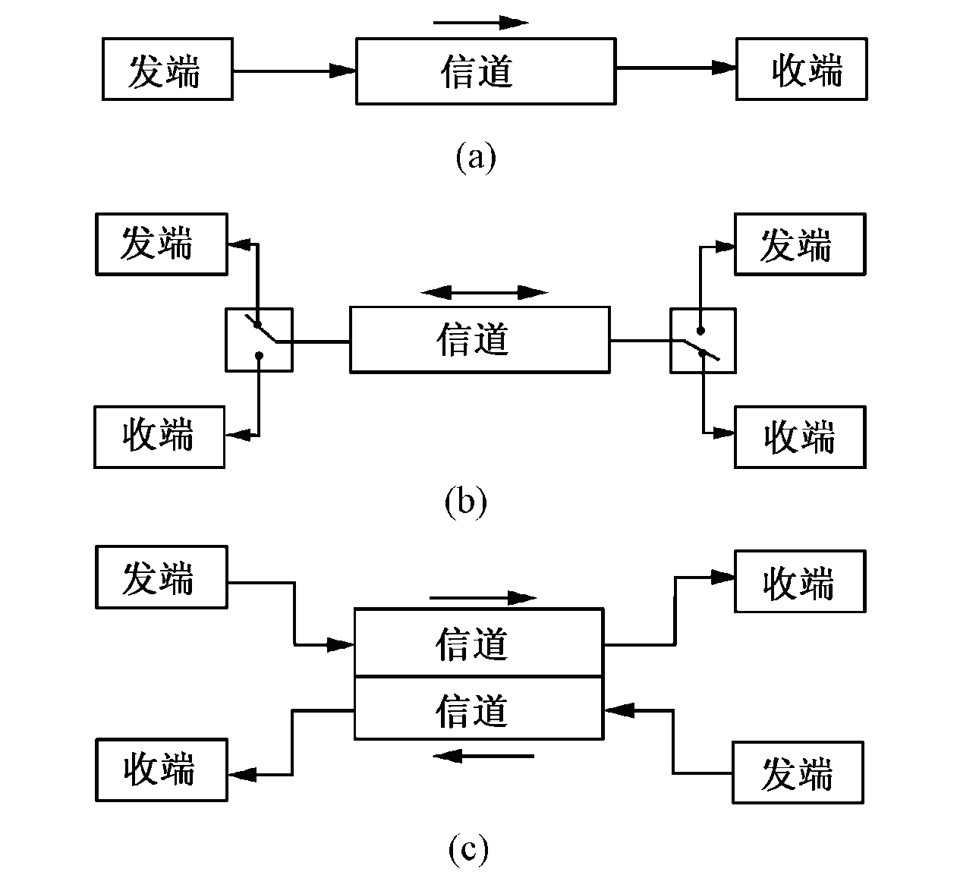
1.３.5 通信方式
如果通信仅在点与点之间进行，按消息传送的方向与时间，通信的方式分为:
1. 单工通信：指消息只能单方向进行传输的工作方式。
2.半双工通信：指通信双方都能收发消息，但不能同时进行收和发的工作方式。
3. 全双工通信：通信双方可同时进行双向传输消息的工作方式。
图1．3．4 通信方式示意图

Slide 47
1．4 调制解调的提出
通信系统是点对点和一点对多点使用电子电路传输、接收和处理电子信息的过程。
实用中的调幅（AM）或调频（FM）广播电台在播送语音及音乐信号时，将0.3KHz~15KHz的频率范围的基带信号调制到可以从天线上以电磁能量辐射传送的高频振荡上来实现广播的。这种可以辐射的高频振荡称之射频，它可以受基带信号的调制，又称之载频（或载波）。
载波在调制器中被基带信号调制以后，就转换成具有一定带宽的已调波，这也就需要具有一定带宽的频道来传送。
AM广播中每个频道占有带宽约为10KHz；
FM广播中的频道则占有带宽约为150KHz；
微波和卫星通信则需要30MHz以上带宽。

Slide 48
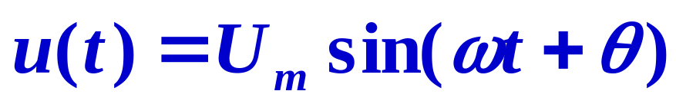
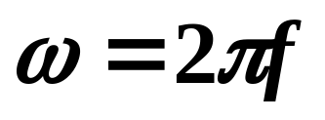

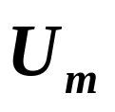
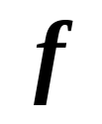

射频载波信号是一个电压或电流的时变正弦信号，它的电压正弦高频振荡可以用如下关系式表达：
——时变正弦电压信号。
——正弦电压信号的峰值幅度（伏特V）
——正弦电压信号的频率（赫兹Hz）
——正弦电压信号的相位（弧度rad）

Slide 49
1．4 调制解调的提出
射频载波信号
如果基带调制信号是模拟的，且载波的幅度U_{m}受控于基带调制信号正比变化，则产生幅度调制AM，其中载波的角频率ω 和相位θ 保持恒值。
当载波的角频率ω 受控于基带调制信号正比变化，则产生频率调制FM。该调制FM波的幅度U_{m}和相位θ 则保持恒值。
当载波的相位θ 受控于基带调制相位正比变化时，则产生相位调制PM，此时PM波的U_{m}和ω也将保持不变。

Slide 50
射频载波信号
如果基带调制信号是数字的，且载波的幅度U_{m} 随数字基带信号m(t) 正比变化，则产生的数字已调信号称为移幅键控ASK信号。
若载波的角频率ω正比变化，随m(t) 正比变化，则产生的已调信号为移频键控FSK信号。
若载波的相位随m(t) 正比变化，则产生的已调信号是移相键控PSK信号。
如果载频的幅度和相位两者随数字基带信号正比变化，则所产生的已调信号是正交幅度调制QAM。

Slide 51
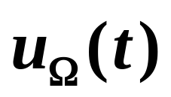
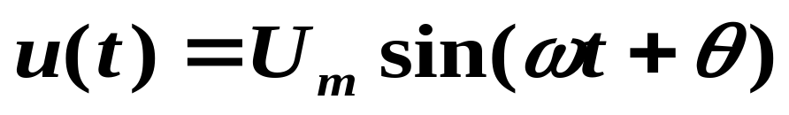
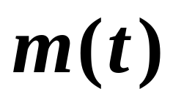
1．4 调制解调的提出
调制信号 实现调制
模拟
AM FM PM
数字
ASK FSK PSK
QAM

Slide 52
在接收机中，已调信号被放大、变频、中放后，必须通过解调从已调波中恢复出基带信号。然后，将恢复出的基带信号再放大后送给受信者处理。因此，解调也是通信中必需的一项技术。
解调是将已调波变换为携带信息的基带信号，它是调制的逆过程。
对应调制也应该有AM解调(包络检波和同步检波)、FM解调(鉴频)、PM解调(鉴相)以及各种数字解调等。

Slide 53
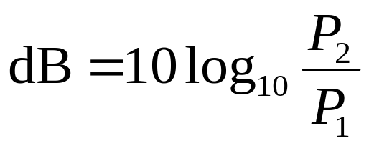
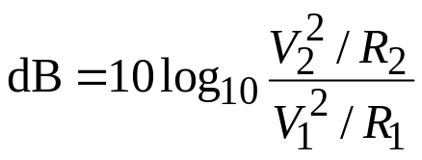
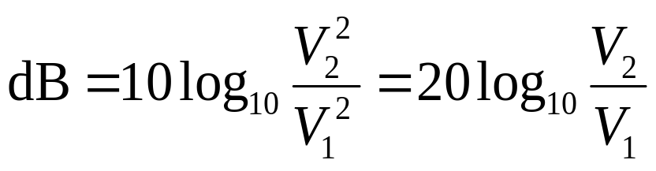
通信系统中的分贝
设系统输入信号的功率为P₁，输出信号的功率为P₂，则dB为
dB给出的两个信号的相对电平或功率，两个信号具有1分贝的差异，那么其功率比值是1.25892（即 ）; 而幅值之比是1.12202（即 ）。
比值 A与分贝数的关系
A
0.01
0.1
0.707
1
2
10
100
1000
20logA/dB
-40
-20
-3.0
0
6.0
20
40
60

Slide 54
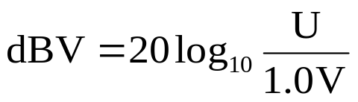
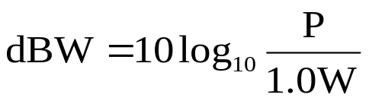
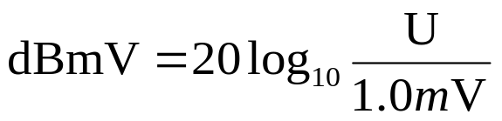
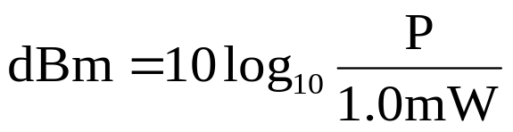
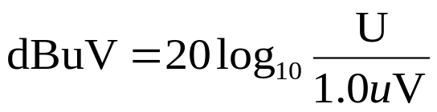
对于电压、电流、功率等有单位数值的物理量用dB表示这些值，是以某一特定量为基准，以它们的比值的对数单位表示。
电压：
功率：
例如：功率0dBm、30dBm和-20dBm 代表功率分别为1mW、 1000mW、0.01mW；
电压0dBmV、40dBmV和-30dBmV 代表电压分别为1mV、 100mV、0.03162mV。

Slide 55
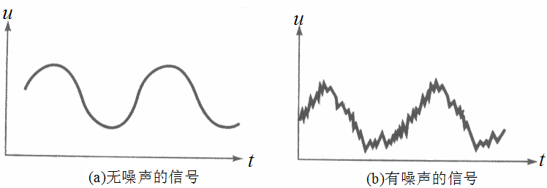
1．5 噪声系数与接收灵敏度
1．5．1 噪声
干扰——由系统外部产生的噪声。
失真(线性失真和非线性失真)则是由系统电路产生的，当然系统电路也会产生内部噪声。
噪声——是指落入信息信号通带内的任何不需要的信号。失真和干扰从定义的角度来讲，也应属于噪声范畴。
图1.5.1 噪声对信号的影响

Slide 56
非相关噪声:
无论信息信号是否出现,在任何时间都存在
噪声
相关噪声:
仅在信息信号出现时产生，信号的失真和无用信号的干扰等都属于相关噪声。
非相关噪声还可以划分为外部噪声和内部噪声两大类.
1、外部噪声：
外部噪声是由系统外部产生的噪声。
其主要来源有：大气噪声、宇宙噪声和人为噪声(工业干扰)。
外部噪声又称外界环境噪声，它是通过通信系统的天线进入而形成干扰的。

Slide 57
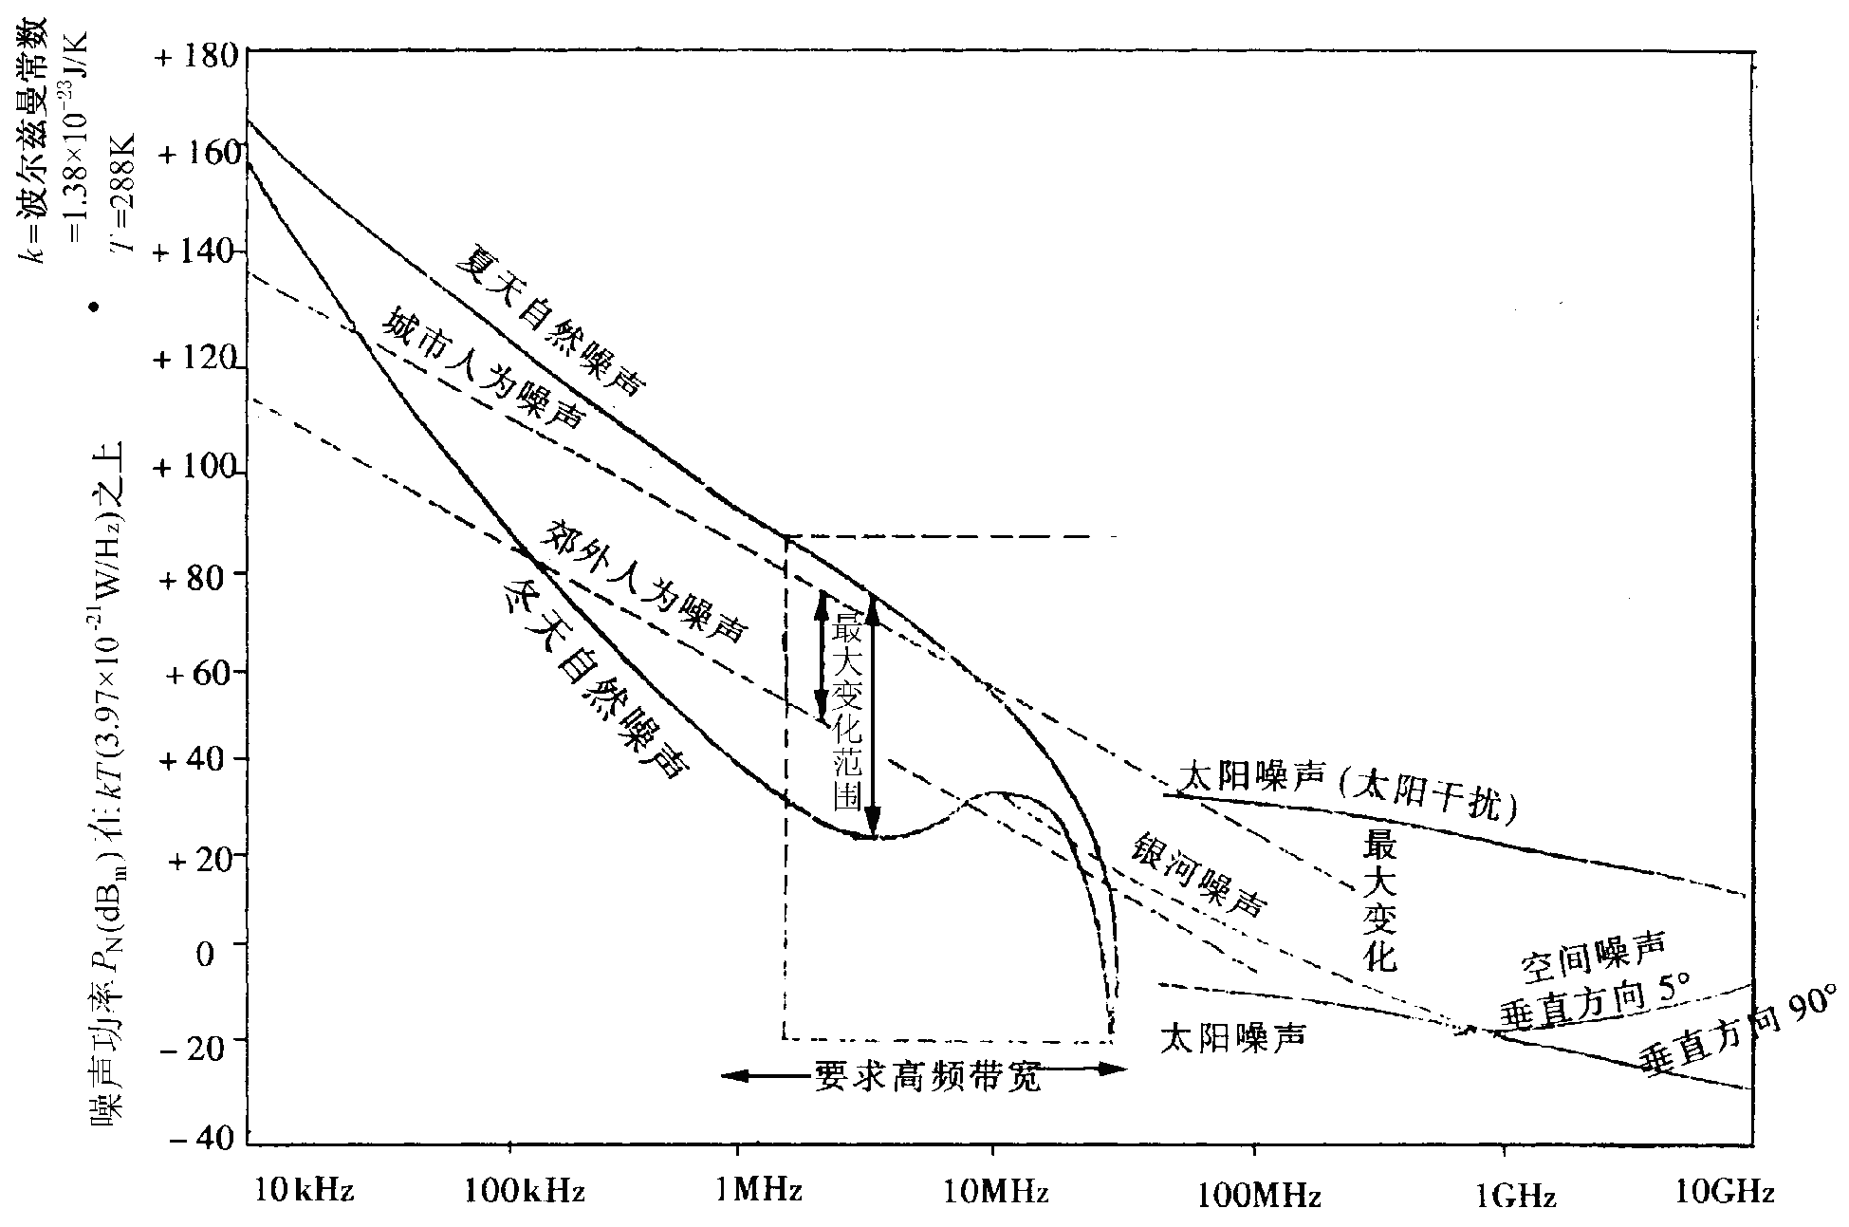
1. 5. 1 噪声
图1．5．2 多种源的平均无线电噪声功率谱密度，确定了通信接收机的噪声系数

Slide 58


2、内部噪声:
内部噪声主要来自通信系统内部电路器件，电路中的电阻是无源器件噪声源，而二极管、晶体三极管和场效应管等则是有源器件噪声源。
这些噪声源所产生的噪声可分为热噪声、散粒噪声、分配噪声和闪烁噪声等。散粒噪声、分配噪声和闪烁噪声等是由有源器件产生的。热噪声则在无源和有源器件中都会出现。
1. 5. 2 电阻热噪声
1、热噪声:
热噪声(布朗噪声)——由电阻(或导体)内的自由电子热运动产生的。自由电子的热运动是随机运动。
1927年贝尔实验室的约翰逊（J．B．Johnson）通过实验证明了热噪声的平均功率正比于带宽和温度的乘积:
N——噪声功率（即噪声平均功率，单位W）；
B——带宽（Hz）；
T——绝对温度（K）（室温=27℃+273=300K）
在绝对温度为零时，没有自由电子随机运动，即热噪声为零。

Slide 59
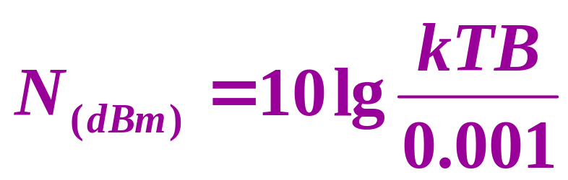
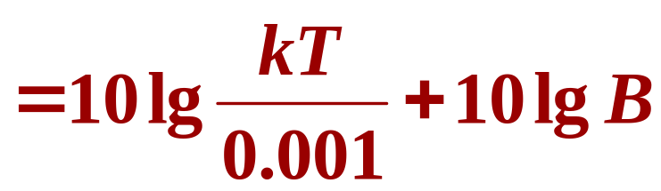
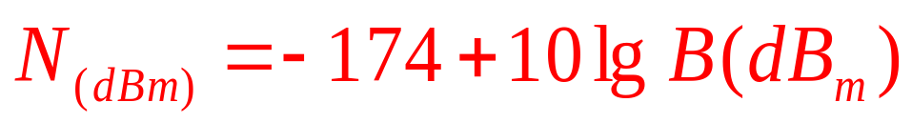
工程中噪声功率常用对数函数功率单位dBm表示，一个dBm的对数函数表达式为：
由式中可知，1mV功率为0dB_{m}。N>1mw时，dB_{m}为正，N<1mw时，则dB_{m}为负值。
在室温17℃，对任何带宽的噪声功率可用下式计算

Slide 60
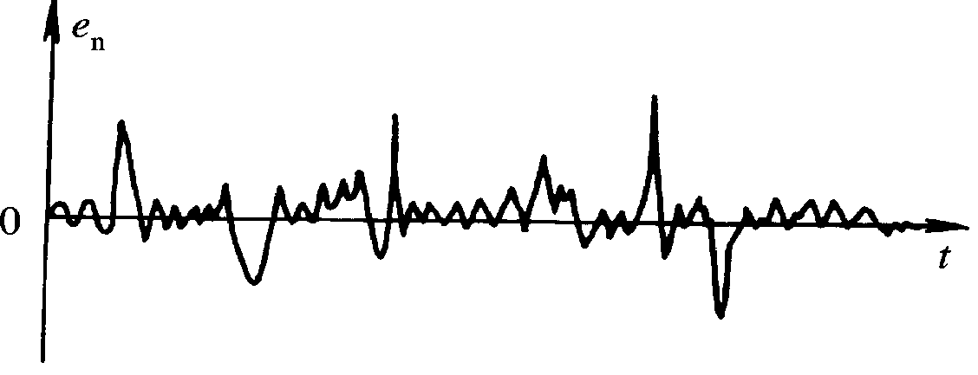
讨论:
1、在整个频段内，当温度一定时，在固定带宽的任何频率范围，其热噪声功率是个定值。也就是说，在工作频段内热噪声的功率在频谱上是均匀分布的。因此，工程中又把功率频谱密度均匀分布的热噪声，称之“白噪声” 。
2、N是指热噪声源的额定输出功率，即电阻热噪声源可能输出的最大功率。显然，电阻热噪声的额定功率仅与温度和通带有关，而与本身电阻和负载无关。
电阻热噪声的一段取样波形
u_{n}

Slide 61
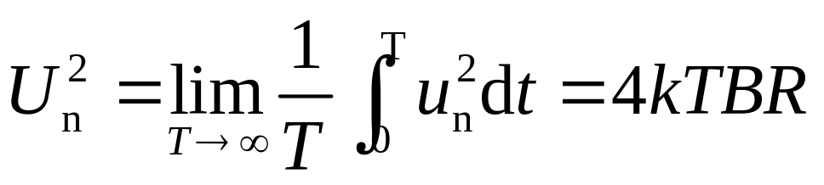
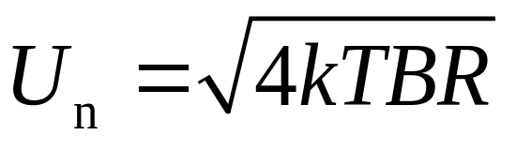
2、热噪声电压与功率谱密度
1) 热噪声电压
均方值
k为波尔茨曼常数，k=1.37×10^{－23} J/K; B为测量此电压时的带宽; T为绝对温度(K).
均方根
Un表示的是起伏电压交流分量的有效值。

Slide 62
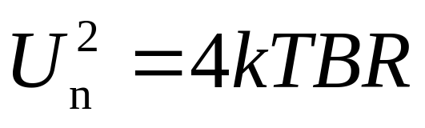
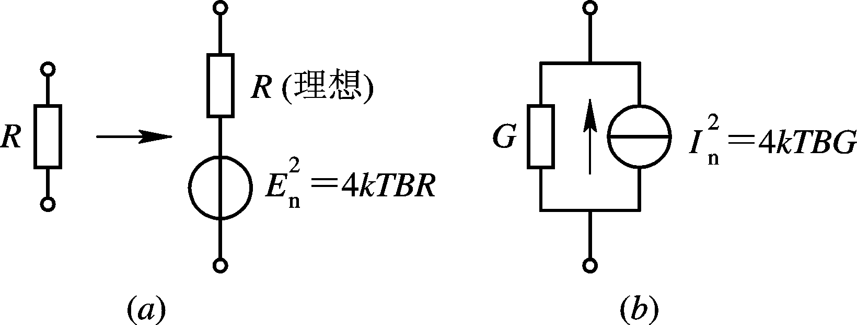
均方值
等效电路
噪声电压源
噪声电流源

Slide 63

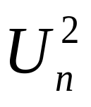

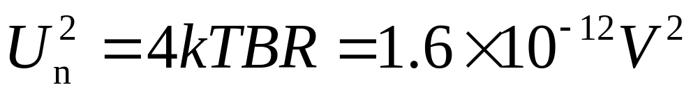
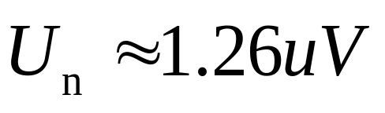
例：常温下（T=290K）工作的1K
电阻，与
B=100KHZ的理想网络相连接。求 与 。
在一般情况下，电阻的热噪声是相当微弱的，故在电平较高的电路可忽略。
在接收机的前级，由于有用信号极其微弱，其影响不能忽略，它已成为限制接收机性能的主要因素。

Slide 64
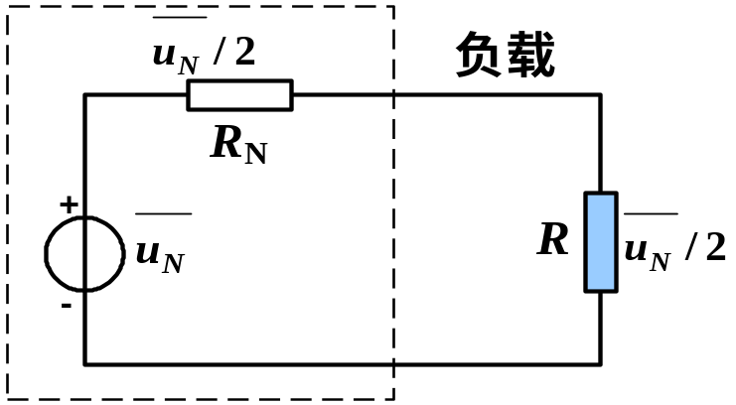
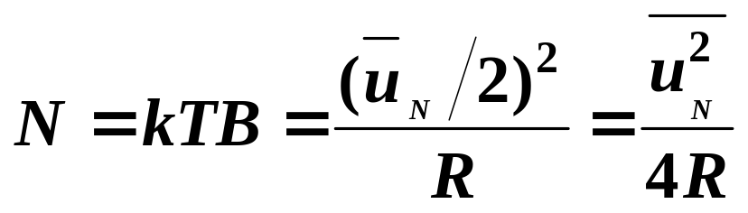
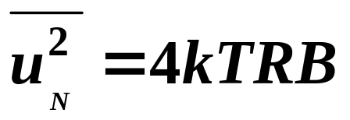
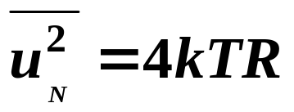
在最坏情况下，噪声功率传送到负载R上的条件是R=R_{N}。因此，R和R_{N}两端的噪声电压降都将等于等效噪声源的一半:
图1．5．3 噪声源等效电路
噪声电压均方值:
电压均方频谱密度
电阻热噪声的功率谱密度S(f )
在单位带宽（1Hz）内的噪声电压均方值：

Slide 65
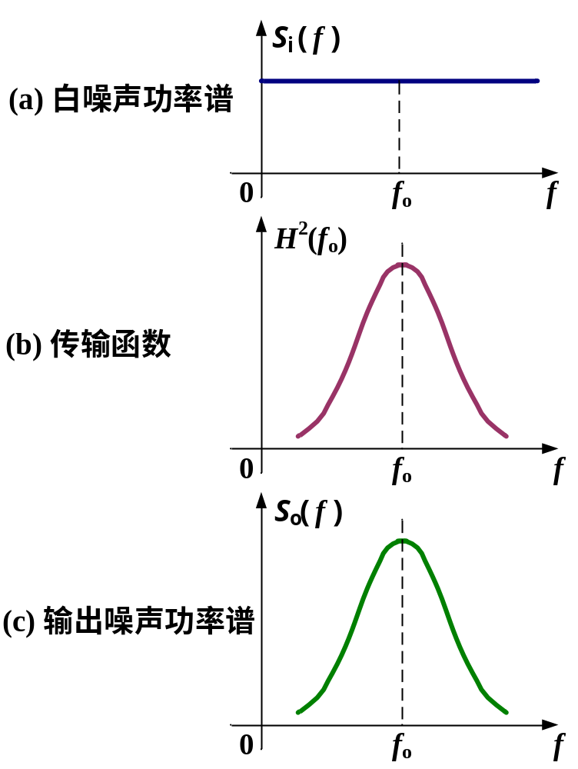
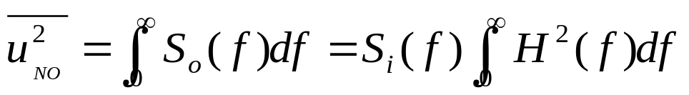
2)功率谱密度与噪声带宽
由于带通线性系统的滤波作用，滤除了热噪声中的一部分频率分量，使其频率发生了变化，功率频谱密度变成了频率的函数。
系统输出端的噪声电压均方值：
图1．5．4 热噪声通过线性电路对功率频谱密度的变化

Slide 66



工程中将系统功率传输函数H²(f )曲线与f 轴之间的面积与功率传输函数的比值定义为B_{N}，即
等效噪声带宽
图1．5．5 等效噪声带宽示意图
为f = f_{o}时的
功率传输函数值

Slide 67



电阻热噪声通过带通线性系统以后，其输出电压均方值是热噪声功率譜密度S(f )与功率传输函数H²(f )和等效噪声带宽B_{N}的乘积。
晶体三极管和场效应管，只要是电阻热噪声或在有效带宽内功率分布均匀的噪声，都可以由上式来求得输出噪声电压均方值。其中，晶体三极管的发射区、基区和集电区的半导体体电阻和三个极的引线电阻等都会产生热噪声，而且以基区体电阻r_{bb’}为主,就是电阻热噪声，即
场效应管则具有沟道热噪声，其电流功率频谱密度为

Slide 68


2、线性电路中的热噪声
有两种情况：多个电阻的热噪声，热噪声通过线性网络。
① 多个电阻的热噪声
考虑多个电阻串联或并联，或者是混联连接，求总的电阻热噪声。
设两个电阻上的噪声电势u_{n1}、u_{n2}是统计独立的，即互不相关的。
R1
R2
重要结论：
只要各噪声源是相互独立的，则总的噪声服从均方叠加原则。

Slide 69







②热噪声通过线性网络
H(jω)：电路的传输函数，若其表示电压之比。
热噪声通过线路电路的模型
对于单一频率的信号来说，
则：
分析热噪声通过线性电路后的输出噪声，例如热噪声通过并联振荡回路。
传输函数：

Slide 70







Slide 71





即：
重要结论：
（1）对于二端线性电路，其噪声电压或噪声电流谱密度 S_{U}、S_{I} 可以用等效电阻Re(或Ge)来代替。
（2）电阻热噪声通过线性电路后，一般就不再是白噪声了。

Slide 72



1. 5. 3 噪声系数和等效噪声温度
1、噪声系数
用信号功率S与噪声功率N之比，即信噪比S／N来衡量信号的质量。信噪比S／N越大，信号质量越好。
输出信噪比相对输入信噪比的变化，可以明确地表明电路的噪声性能。定义输入信噪比和输出信噪比的比值为噪声因数F，即
将噪声因数F用对数表示，就是噪声系数N_{F}，即
输入信噪功率比
输出信噪功率比
噪声系数N_{F}明确地表明了当一个信号从电路的输入传到输出端时，信噪比恶化的程度。例如，噪声系数为3dB的放大器表明输出端的信噪比比输入端小3dB。对一个理想的无噪声放大器，噪声因数F=1，噪声系数N_{F}=0dB。

Slide 73




定义：
设K_{P}功率放大倍数：
Na:表现在输出端的内部附加噪声功率：
由于(S/N)i总是大于(S/N)_{o}，故噪声系数的数值总是大于 1。理想无噪声系统的噪声系数为 1.

Slide 74
几点说明：
1.噪声功率是按每单位频带内的噪声功率定义的，但若引入等效B，则也可用于整个频带内的噪声功率。
2. N_{F}与So、Si无关但与Ni有关，规定Ni为信号源内阻RS的最大输出功率。并规定RS的温度为 290 K，此温度称为标准噪声温度。
3. N_{F}与输入端、输出端是否匹配无关。
4.N_{F}的定义只适用于线性或准线性电路。

Slide 75



2、噪声系数的计算
1)额定功率法
额定功率指信号源所能输出的最大功率，它只取决于信号源本身的参数——内阻和电动势，与输入电阻和负载无关。
任何电阻R的额定噪声功率均为kTB。

Slide 76






是指四端网络的输出额定功率S_{o}和输入额定功率S_{i}之比。
额定功率增益K_{P} ：
用额定功率增益K_{P} 表示的噪声系数：
另一种形式：
U²_{s}
无源四端网络的噪声系数：
R_{L}
式中，L为网络的衰减倍数。
结论：
无源网络的噪声系数正好等于网络的衰减倍数.

Slide 77








无源四端网络的形式：
无源四端网络的噪声系数：
1.选频电路
2.阻抗变换电路
3.传输电缆
其中接入接收机输入端的无源网络的噪声，对系统性能的影响最大。
例 电阻网络如图所示。 u_{s}为信号源，R_{s}是信号源内阻，
试求:(1)此网络额定输出功率S_{o}、额定功率增益K_{p};(2)当R_{s}、R均为有噪电阻，温度为T时，在负载R_{L}处产生的噪声功率、网络输出的额定噪声功率;
(3)电阻网络的噪声系数N_{F}。（注纯电阻网络的噪声计算）
解:1)根据戴维宁定理，R_{s}和R组成的网络可等效为：
额定输入功率：
额定输出功率：
额定功率增益：
K_{p}=R/(R_{S}+R)
2)当R_{s}、R均为有噪电阻，其等效电阻R。的噪声电压均方值为： 在R_{L}处产生的噪声功率为：
输出的额定噪声功率是在R_{o}=R_{L}出条件下得到的：
3)电阻网络的噪声系数N_{F}=1/K_{p}=1+R_{s}/R

Slide 78

2）两级级联四端网络的噪声系数
通信系统中接收机和发射机都是由多级单元电路组成，每个单元电路都有噪声，信号通过这些接收通道电路后，其输出信噪比将变差。为计算信噪比变差的程度，就要求算出接收机的总噪声系数，即必须求算出多级级联电路的总噪声系数。
图1．5．7 两级级联电路的噪声系数计算

Slide 79



图1．5．7 两级级联电路的噪声系数计算
图中输入、输出信号功率为S_{i} 、S_{o}，输入、输出噪声功率为N_{i} 、N_{o}。第一级的输入噪声N_{i1}和第二级的输出噪声N_{i2}分别是各级电路内电阻产生的热噪声功率，即N_{i1}=N_{i2}= kTB。
第一级的输出噪声功率:
第一级电路的内部噪声功率
第一级电路的噪声因数
第一级的功率增益
当网络的额定功率增益远大于1时，系统的总噪声系数主要取决于第一级的噪声系数。
因此，对第一级来说，不但希望噪声系数小，也希望增益大，以便减小后级噪声的影响。

Slide 80



图1．6．7 两级级联电路的噪声系数计算
第一级电路的内部噪声功率:
同理，可求得第二级电路的内部噪声功率 :
两级的输出噪声功率:

Slide 81


图1．6．7 两级级联电路的噪声系数计算
两级级联电路总噪声因数:
推广，n级级联电路的总噪声因数 :
为了降低多级电路总噪声系数，往往要尽量降低第一级、甚至第二级的噪声系数。这就是接收机的前端放大器（第一级或第二级电路）必须采用低噪声放大器的原因。

Slide 82




3、等效噪声温度
将线性电路的内部附加噪声折算到输入端，此附加噪声可以用提高信号源内阻上的温度来等效。
N_{A}/G：等效在输入端的内部附加噪声。
则：
T_{N} ：噪声温度
又
T_{N}=( N_{F} - 1)T
N_{A}为电路热噪声输出功率， N_{A}/G折算到电路输入端的热噪声功率，G为电路功率增益。而电路输入热噪声N_{i}是由信号源内阻R_{S}，处于环境温度T所产生的热噪声，

Slide 83


等效噪声温度
T_{N}表明一个信号在通过一个接收机传输时，信噪比降低的程度。T_{N}越小，接收机的质量就越好。T_{N}的典型值范围通常从20K到4000K左右。
例:如图所示放大器的带宽B=200kHz，分别求输入信噪比、输出信号功率、输出噪声功率和输出信噪比。
解 根据信噪比定义可得
Si=-100dBm
Ni=-115dBm
So
No
Si/Ni= 10⁻¹⁰/10^{-11.5}=10^{1.5}=15(dB）
G=20dB
NF=3dB
输出信号功率：S_{o} =G ×Si =G（dB）+Si（dBm）
=20-100=-80(dBm)
因NF=3dB得 F=1.99；设内部噪声Na，根据噪声系数F与等效噪声温度关系：
所以内部噪声Na等效到输入端为：

Slide 84

由于
输出信噪比：
S_{o}/N_{o}= -80-（-94）=14(dB）

Slide 85





1. 5. 4 接收灵敏度与最小可检测信号
在无线通信系统中，接收机收到的信号通常很弱，灵敏度用来衡量接收机检测微弱信号的能力。
接收灵敏度S_{(dBm)} ——它定义为在保证必要的输出信噪比条件下，接收机输入端所要求的最小有用信号功率。该信号功率越低，则接收灵敏度越高，表示接收微弱信号的能力也越强。
最小可检测信号电压——是指该最小有用信号功率相对应的输入端处于匹配时的有用信号幅值。
令输出信噪比为:
在室温17℃,T = 290 K时，
接收灵敏度关系式为

Slide 86


(定义2)接收灵敏度（最小可检测信号电压）——用输入信号电压幅值E_{A}(μV)来表示，这个输入信号为产生比接收机噪声因数大10dB的音频输出所必须的输入信号电压幅值E_{A}。
接收机噪声系数N_{F}和灵敏度E_{A}之间的关系：
系统的阻抗为R_{A}=50Ω时,如灵敏度-106dBm，最小可检测信号电压也就是7dBμV (2.24uV)
E_{A}——接收灵敏度，单位μV
R_{A}——天线等效阻抗，单位Ω
接收机的噪声系数大,灵敏度就低;噪声系数小,灵敏度就高。
B_{N}——接收机噪声带宽, 常用通道带宽计算,但单位必须用KHz。
F ——接收机的噪声因数，无量纲。
接收机输出信噪比，无量纲。若已知D_{(dB)}=12dB时，必须用D= 15.85代入计算。

Slide 88
1．6 非线性失真与干扰
失真从广义角度而言也属于噪声范畴，失真有线性失真和非线性失真，它们是由系统产生的，都属于相关噪声。
线性失真通常是由电路的频响特性而造成的信号波形失真，是属于频域失真,不会产生新的频率分量。
非线性失真是由电路器件的非线性特性造成的，在频域中它区别于线性失真的特点，是会产生大量新的频率分量。
电路的有源器件都是非线性器件，例如二极管、双极型晶体管和场效应管等。在放大器中，为使信号实现不失真线性放大，必须调整合适的工作点，必须限制信号的幅度。但在通信中的混频、调制和解调等，是必须利用非线性特性来实现这些频谱搬移功能的。

Slide 89



1．6 非线性失真与干扰
1．6．1 非线性器件的特性描述
有源器件根据输入信号幅度的大小，通常可以用三种逼近方法来描述其非线性特性。
第一种是用解析函数来描述器件的伏安特性:
1、正向导通的二极管:
2、双极型晶体管：
图1．6．1 非线性器件的伏安特性

Slide 90


1．6 非线性失真与干扰
1．6．1 非线性器件的特性描述
第一种是用解析函数来描述器件的伏安特性:
3、场效应晶体管：
图1．6．1 非线性器件的伏安特性

Slide 91


1．6 非线性失真与干扰
1．6．1 非线性器件的特性描述
第一种是用解析函数来描述器件的伏安特性:
4、双极型晶体管差分放大器：
图1．6．1 非线性器件的伏安特性

Slide 92
1．6 非线性失真与干扰
1．6．1 非线性器件的特性描述
第二种方法是用幂级数展开式来描述器件的伏安特性。
式中 a_{n} (n= 0，1，2，3……正整数) 。为与电路工作点有关的系数，通常n越大，则系数a_{n}的值越小。当电路中非线性器件用幂级数表示时，所取的级数项数就完全取决于信号幅度的大小和所要求的精度。

Slide 93


1．6 非线性失真与干扰
1．6．1 非线性器件的特性描述
第三种方法是在输入信号幅度很大时,常用分段折线来描述器件特性。
例如二极管在大信号工作时，因为信号幅度远远大于二极管的导通电压，所以二极管的伏安特性可以用通过原点的斜直线表示。
图1．6．2 大信号时二极管的开关特性

Slide 94



1．6 非线性失真与干扰
1．6．1 非线性器件的特性描述
第三种方法是在输入信号幅度很大时,常用分段折线来描述器件特性。
图1．6．2 大信号时二极管的开关特性
在大信号余弦电压激励时，可以用开关函数来表示输出电流，即
为奇函数,只存在奇次项.这在频率变换(混频、振幅调制与振幅解调)中可以大大减少谐波和组合频率.

Slide 95


1．6 非线性失真与干扰
1．6．1 非线性器件的特性描述
第三种方法是在输入信号幅度很大时,常用分段折线来描述器件特性。
对于晶体管差分放大器的伏安特性，它是双曲正切函数，在大信号工作时，也可以用三段折线逼近，
图1．6．1 非线性器件的伏安特性
差分放大器的输出电流为:
图1．6．3 差分放大器双曲函数的逼近

Slide 96




1．6 非线性失真与干扰
1．6．1 非线性器件的特性描述
第三种方法是在输入信号幅度很大时,常用分段折线来描述器件特性。
差分放大器的输出电流为:
是一个电子开关，其开关函数可以用 表示.
图1．6．4 双向开关函数
在大信号余弦电压激励时，差分放大器的输出电流又可以用开关函数表示:

Slide 97


1．6 非线性失真与干扰
1．6．2 非线性特性的影响
器件非线性特性对放大器的影响，可以分两种情况加以讨论。
1、输入端仅有一个信号
设输入端的信号电压为
此时放大器的输出电流:

Slide 98




1．6 非线性失真与干扰
1．6．2 非线性特性的影响
1、输入端仅有一个信号
放大器的输出电流:
分析：
1、单一频率信号输入时,通过非线性器件,输出电流中既有原输入频率的基波分量,又有直流分量和大量的高次谐波分量.
2、基波分量是由各奇次方项产生的,二次(包括四次以上的偶次)谐波是由偶次方项产生的,三次(包括五次以上的奇次)谐波则是由奇次方项产生的.
3、谐波次数越高(即n越大),则a_{n}值越小,甚至还会是负值.当输入信号幅度 较小时, 则a_{n} 也更小,所以输出的高次谐波一般是可以忽略的。

Slide 99



1．6 非线性失真与干扰
1．6．2 非线性特性的影响
1、输入端仅有一个信号
放大器的输出电流:
当输入信号幅度大，必须考虑到三次方项的作用时（三次方项以上可以忽略），则由上式得基波电流信号为
基波振幅

Slide 100


1．6 非线性失真与干扰
1．6．2 非线性特性的影响
1、输入端仅有一个信号
基波振幅：
通常，a₃<0
在双极型三极管放大器中，当输入信号增大到出现饱和时，a₃变为负值；晶体管差分放大器输出电流展开式中，
U_{1m}随输入信号幅度U_{im}的增大将减小（因为a₃<0），这一现象称增益压缩。

Slide 101


1．6 非线性失真与干扰
1．6．2 非线性特性的影响
1、输入端仅有一个信号
工程中常用“1dB压缩点”来度量器件的线性性能。
1dB压缩点——为使增益比线性增益下降1dB所对应的输入信号幅度U_{im}（或输入功率P_{i(dBm)}）。
基波振幅：
(a) (b)
图1．6．5 放大器的1dB压缩点

Slide 102

1．6 非线性失真与干扰
1．6．2 非线性特性的影响
U_{im1dB}仅与电路的a₁、a₃有关,即非线性度有关。
工程中1dB压缩点不仅用来度量放大器的线性程度,还常用来表征混频器的线性程度.
1、输入端仅有一个信号
(a) (b)
图1．6．5 放大器的1dB压缩点

Slide 103


1．6 非线性失真与干扰
1．6．2 非线性特性的影响
2、输入端有两个信号（包括干扰信号在内）
在放大器输入端除有用信号以外，还有一个或两个以上的干扰信号时，由于器件的非线性作用会使输出端产生除有用信号以外的大量组合干扰频率分量。
假设输入端用一个有用信号ω₁和一个干扰信号ω₂，即
忽略三次方项以上的高次方项，可得基波电流信号:

Slide 104





1．6 非线性失真与干扰
1．6．2 非线性特性的影响
2、输入端有两个信号 （包括干扰信号在内）

Slide 105




1．6 非线性失真与干扰
1．6．2 非线性特性的影响
2、输入端有两个信号 （包括干扰信号在内）
ω₁和ω₂的基波分量由一次方和三次方项产生
ω₁±ω₂分量由二次方项产生
组合频率由三次方项产生

Slide 106



1．6 非线性失真与干扰
1．6．2 非线性特性的影响
2、输入端有两个信号 （包括干扰信号在内）
如果输入ω₁为弱信号,而干扰ω₂为强信号,即U_{1m}<<U_{2m}.忽略
则得输出有用信号的基波电流为：
上式表明,输出基波电流振幅与干扰信号振幅 和a₃的乘积有关。
a₃是小于零的负值，随着干扰信号幅度的增加，有可能使输出电流变小，甚至趋于零，这就是接收机中的阻塞现象。工程中，设计接收机电路时，抗强信号阻塞是一个很重要的指标，通常要求抗强信号比为60~70dB。

Slide 107




1．6 非线性失真与干扰
1．6．2 非线性特性的影响
2、输入端有两个信号 （包括干扰信号在内）
若干扰信号是一个振幅调制信号，即
干扰信号幅度受调制信息信号调制后的幅度包络函数
其幅度为:
输出基波电流的振幅中由于三次方项的非线性作用，已包含了干扰信号的调幅信息。如果有用信号也是调幅信号，那么通过解调后会听到干扰台的串音，这就是交叉调制失真。

Slide 108





1．6 非线性失真与干扰
1．6．2 非线性特性的影响
2、输入端有两个信号 （包括干扰信号在内）
组合频率中的差频(2ω₁-ω₂)和(2ω₂-ω₁)也是由三次方项产生，
若ω₁和ω₂均为干扰信号,则这两个干扰信号的频率组合(2ω₁-ω₂)或(2ω₂-ω₁)有可能会接近或等于所要接收的频率值ω_{R},即
或
或
该组合频率分量就会进入接收机中频通道形成干扰。这种干扰是由这两个干扰信号的相互调制引起的，所以称为互调干扰（或互调失真）。同时，它是由三次方项产生的互调，所以工程中称三阶互调干扰，简称三阶互调。三阶互调是衡量接收机及其电路性能的重要指标。

Slide 109





1．6 非线性失真与干扰
1．6．2 非线性特性的影响
2、输入端有两个信号 （包括干扰信号在内）
三阶互调干扰是通信机的重要指标，工程中常用互调失真比IMR和三阶互调阻断点IP₃来度量。
IMR——在某一输入幅度下三阶互调分量幅度和基波幅度之比值.
基波幅度为a₁U_{1m}(忽略三次方项以上产生项),三阶互调幅度为
或
若令U_{1m} =U_{2m} =U_{m}，则IMR为
输入信号幅度越大，则IMR也就越大，即三阶互调干扰就越严重。实践中为减少三阶互调干扰，尽量减小输入信号的幅度。因此，低噪声放大器一般设计成低增益放大器。

Slide 110


1．6 非线性失真与干扰
1．6．2 非线性特性的影响
2、输入端有两个信号 （包括干扰信号在内）
IP₃的输入幅度U_{imIP3}也可以通过计算来确定。根据IP₃的定义：当三阶互调分量增长到和基波分量相等时，接收机就无法正常接收，因此有
表明:
出现IP₃的输入信号幅度U_{imIP3}仅与a₁和a₃有关，即仅与电路的非线性有关。而且，当线性度越差，即a₃越大时，出现IP₃的幅度U_{imIP3}也就越小，即表明器件线性越差。

Slide 111


1．6 非线性失真与干扰
1．6．2 非线性特性的影响
2、输入端有两个信号 （包括干扰信号在内）
三阶互调和增益1dB压缩都由器件非线性三次方项产生的，因此可以比较一下它们的输入幅度比
1dB压缩点的输入幅度要比三阶互调阻断点的输入幅度低9.6dB（即0.33倍）。因此，U_{im1dB}表征了器件能线性工作的最大输入电压幅度，即器件的线性动态范围。

Slide 112
1．7 信号的选频滤波器
1．7．1 预选选频滤波器
通信系统中接收设备的首要任务是把所需的有用信号从众多无用信号和噪声、非线性失真等干扰中选取出来,加以放大;抑制和滤除这些无用信号和噪声干扰。通信中这一功能通常由一个重要部件“选频滤波器”来实现。
预选滤波器
中频通道滤波器
选频滤波器按实现功能分:
第一类是由储能元件电感和电容组成的LC谐振回路滤波器。
按滤波器的组成结构分：
第二类是各种集中滤波器。
有LC集中滤波器、机械滤波器、晶体滤波器、陶瓷滤波器、声表面波(SAW)滤波器……

Slide 113

1．7 信号的选频滤波器
1．7．1 预选选频滤波器
为了滤除和抑制从天线进入的各种干扰和噪声，天线输出端必须紧接着设置一个预选滤波器。传统的预选滤波器是一个LC并联谐振回路，该回路还必须和本振同路实现统调.
图1．7．1 传统的LC预选回路

Slide 114

1．7 信号的选频滤波器
1．7．1 预选选频滤波器
由于单个LC回路不可能覆盖全波段，于是就采用分波段切换回路电感L来实现全波段的预选滤波网络.
图1．7．2 分波段预选滤波器和本振统调方法

Slide 115
1．7 信号的选频滤波器
1．7．1 预选选频滤波器
目前的全波段接收机采用了可转换的分波段带通滤波器(集中滤波器)。这个转换电路通常用开关二极管(1N458)或小型继电器来完成。预选带通滤波器通常为半倍频带宽的chebyshev带通滤波器，chebyshev带通滤波器具有陡峭的带外衰减特性，因此能有效地滤除和抑制掉由天线进入的带外于扰和噪声。
图1．7．3所示为采用半倍频程滤波器的典型全波段预选滤波器网络框图，它把2~30MHz短波全波段分成8个分波段，用数字逻辑电平信令切换分波段，图中是指令加至3*控制线(4～6MHz)，使射频信号流通的情形。

Slide 116

1．7 信号的选频滤波器
1．7．1 预选选频滤波器
图1．7．3 使用半倍频程滤波器的典型预选器装置方框图。图示出
指令加至3* 控制线(4～6MHz)使信号流通的情形

Slide 117

1．7 信号的选频滤波器
1．7．2 LC谐振回路和LC集中选频滤波器
LC谐振回路滤波器往往接在天线输出端和中放电路的输出端.为方便信号传送到下一级,其L常用耦合变压器的初级电感承担。
图1．7．4 MC1490构成的两级IFA

Slide 118

1．7 信号的选频滤波器
1．7．2 LC谐振回路和LC集中选频滤波器
图1．7．5 LC谐振回路滤波器
图1．7．4中的LC谐振回路滤波器可以用如图1．7．5(a)所示的简化电路表示，图中i_{s}、R_{s}表示MC1490的输出电流和输出电阻，R_{L}为下级输入电阻。
假设变压器T_{r}的变比为n:1,则负载R_{L}折算到初级的电阻R’_{L}=n²R_{L},得如图1．7．5(b)所示电路。
将R’_{L}和Rs并联得等效电阻R_{p}＝R_{S}//R’_{L}，得图1．7．5(c)所示。

Slide 119





1．7 信号的选频滤波器
1．7．2 LC谐振回路和LC集中选频滤波器
图1．7．5 LC谐振回路滤波器
图1．8．5(c)为典型的LC并联谐振回路,其并联阻抗Z(jω)可表示为:
回路固有谐振角频率:
回路有载品质因素
回路阻尼系数
回路特性阻抗

Slide 120

1．7 信号的选频滤波器
1．7．2 LC谐振回路和LC集中选频滤波器
图1．7．5 LC谐振回路滤波器
谐振时的回路端电压
由图中可得输出电压为：

Slide 121





1．7 信号的选频滤波器
1．7．2 LC谐振回路和LC集中选频滤波器
幅频特性:
相频特性:
LC回路的选频特性与带宽是矛盾的
回路的带宽B:
图1．7．6 LC谐振回路特性曲线

Slide 122





1．7 信号的选频滤波器
1．7．2 LC谐振回路和LC集中选频滤波器
图1．7．7
集中选择性滤波器
为克服单个LC回路选频存在的矛盾，可以将多个LC并联回路连接起来，构成LC集中选择性滤波器，如图1．8．7所示。图中采用了六个LC并联回路通过C₀耦合连接合成，LC数值的计算，通常在已知通带宽度和通带中心频率的情况下,先给定L值再计算电容：
这种LC集中选择性滤波器的传输系数约为0.1~0.3,即-20dB~ -10.5dB。通带带宽可以做得足够宽,带外衰减特性,即选频特性,则远远优于单个LC回路。

Slide 123
1．7 信号的选频滤波器
1．7．3 带通选频滤波器
由上述讨论可知:
1、LC储能元件组成的谐振回路滤波器的通带宽度和选择性是矛盾的。
2、通带宽度和选择性与回路品质因素Q_{P}值有关。Q_{P}增加，选择性变好，带宽变窄；Q_{P}减小，带宽加宽，选择性变差。
3、由多个LC并联回路组成的LC集中选择性滤波器能较好地改善这一矛盾，但其通带性能还是不能满足通信机的要求，特别是满足不了单边带（SSB）接收机的通带带外衰减特性的要求。
电子设计师们利用机电转换原理和压电效应特性，采用新型的电子材料设计出高Q高性能的带通选频滤波器：机械滤波器、晶体滤波器、陶瓷滤波器、SAW滤波器等。

Slide 124

1．7 信号的选频滤波器
1．7．3 带通选频滤波器
1、机械滤波器
机械滤波器的原理：
将中频电信号通过电机转换器转换成同频率的机械振动,机械振动通过一节节机械谐振圆柱体传送到输出端,再由输出机电转换器将此机械振动还原成纯的中频电信号。
滤波作用:
利用机械圆柱体对中频频率的机械共振现象来实现的。滤波器的中心频率和频响性能就完全取决于机械谐振圆柱体的尺寸和节数。
图1．7．8 机械滤波器的结构图

Slide 125


1．7 信号的选频滤波器
1．7．3 带通选频滤波器
图1．7．8中的5是长度为λ/4的机械谐振圆柱体(λ为谐振频率的波长),故可等效为一个L_{p}C_{p}串联谐振回路。4是一个直径较细和长度较短(λ/8)的圆柱体耦合子,它可等效为一个电容C₀,这样5和4就组成了一节滤波电路.
1、机械滤波器
图1．7．8 机械滤波器的结构图
图1．7．9 机械滤波器电性能等效电路

Slide 126

1．7 信号的选频滤波器
1．7．3 带通选频滤波器
1、机械滤波器
图1．7．8
机械滤波器的结构图
电机转换器由图1．7．8的永久磁铁1、线圈2、磁致伸缩谐振子棒3等部分组成。
当线圈2中流过交变中频电流时，磁致伸缩棒3便随交变磁场大小伸缩振动起来，从而将电振荡转换成了机械振动。
图中永久磁铁1是给磁致伸缩棒提供一个偏磁，用以避免电机转换失真。图中右端的线圈和磁致伸缩棒6为机电转换器，转换过程与上述相反。即磁致伸缩棒6受左端圆柱体耦合子传递来的机械振动而振动，使输出线圈中的磁场因振动而随之改变，感应出与之相应的交变电流，从而得到滤波后所需的中频信号。

Slide 127

1．7 信号的选频滤波器
1．7．3 带通选频滤波器
实践中机械滤波器的性能可以做到:插入损耗(即传输系数)小于3dB,带内波动(即纹波)小于±0.1dB,波形因数SF=1.25,中心频率f_{o}可做到 100kHZ,200 kHz,455kHz,500kHz等,带宽B可做到0.2kHz,3kHz,6kHz,10kHz和14kHz等.这些优良指标LC滤波器是无法实现的。
1、机械滤波器
图中实线是机械滤波器幅频特性,虚线为LC集中选择性滤波器的幅频特性.
图1．7．10 455kHz LC滤波器与机械滤波器

Slide 128

1．7 信号的选频滤波器
1．7．3 带通选频滤波器
机械滤波器接入中放电路，如图1．7．12中所示。图中C₁、C₂用以抵消机械滤波器的输入输出线圈电感。
图1．7．12 455kHz机械滤波器的电路连接

Slide 129
1．7 信号的选频滤波器
1．7．3 带通选频滤波器
2、石英晶体滤波器
晶体滤波器有常规晶体滤波器和单片晶体滤波器(MCF)两种。
石英晶体片具有两种压电效应：
1、当对晶体沿某一特定方向施加拉伸机械力时,它会在其表面产生正负交变电荷(即交变电压) ,称之正向压电效应；
2、当在晶体两端加上交变电压时,它又会产生伸缩的机械振动,称之反向压电效应。
石英晶体是具有弹性的固体，对某一种振动方式具有一个固定的机械振动频率f_{s}。当外加交变信号频率在f_{s}附近时，晶体就会在f_{s}频率点上产生共振。共振现象对石英晶体片表现为机械共振，而在外电路又表现出电谐振。这时机械振动振幅最大，外电路中电流也达最大，且电流与交变电压同相位，晶片反映为串联谐振现象。

Slide 130

1．7 信号的选频滤波器
1．7．3 带通选频滤波器
2、石英晶体滤波器
将单片晶片的两面银焊出两个电极，就构成了单个单极晶体片。单个晶体片可等效为一个高Q串联谐振回路，其基频等效电路如图1．7．13 (a)所示。
图1．7．13 单片晶体等效电路及频响

Slide 131


1．7 信号的选频滤波器
1．7．3 带通选频滤波器
图1．7．13 单片晶体等效电路及频响
2、石英晶体滤波器
目前石英晶体的基频可以做到60MHz-250MHz，晶体的Q值可达50000以上。如图1．7．14 (b)中所示。图中 f_{s}为L_{q}、Cq的串联谐振频率，即零点频率。f_{p}为L_{q}、C_{q}、C₀并联谐振频率，即极点频率。f_{s}和f_{p}分别可表示为

Slide 132
1．7 信号的选频滤波器
1．7．3 带通选频滤波器
图1．7．13 单片晶体等效电路及频响
2、石英晶体滤波器
由图1．7．13 (b)所示的单个单极点晶体频响特性得：
单个单极点晶体的带宽很窄，极点带宽约几百赫兹左右，带外衰减也较差，通带中心频率在极点频率f_{s}上。
这高Q单极点串联谐振晶体滤波器不能满足通道滤波器要求。
为扩展带宽、提高带外衰减，可采用 具有很小频差的多个晶体，进行串并联组合，可得到带宽和带外衰均能达到要求的滤波器。

Slide 133


1．7 信号的选频滤波器
1．7．3 带通选频滤波器
2、石英晶体滤波器
图1．7．14 桥式结构晶体滤波器
图示(a)为采用四个单极晶体组成桥式结构,晶体J₁~J₄的串联频率f_{s}稍有差异,通常使f_{s2}=f_{p1}、f_{s3}=f_{p2}、f_{s4}=f_{p3},实践生产中通过与晶体并接电容C₆~C₃微调来实现.输入输出采用变压器耦合来满足匹配.变压器的线圈电感,并接电容组成输入输出谐振回路,可提高选频特性.
桥式晶体滤波器的频响特性如图 (b)所示.该频响特性是由4个单极晶体频响特性的合成曲线,它已满足SSB通信通道滤波器的要求.

Slide 134

1．7 信号的选频滤波器
1．7．3 带通选频滤波器
2、石英晶体滤波器
如图所示为单片双极滤波器及其等效电路。在两个极点谐振区内,电极A处产生的声波(由石英晶体的压电效应产生的)通过晶体片传到电极B处,因此在这两点处晶体片的厚度决定了这种单片晶体滤波器的通带特性。通常要求晶体片的厚度等于λn/2
图1．7．15 单片双极晶体滤波器及其等效电路
λ为工作波长,n为晶体的谐振次数,n为奇数,对基频晶体n=1。图中的C_{g}是引线间的电容,它是单片晶体滤波器阻带抑制的一个限制因素。

Slide 135

1．7 信号的选频滤波器
1．7．3 带通选频滤波器
2、石英晶体滤波器
图1．7．16 8极点单片晶体滤波器
在单片晶体滤波器中，控制蚀刻电极的质量和石英晶体片的切磨、抛光等工艺优劣将严重影响单片滤波器的阻带衰减性能。随着制造艺的不断改进，MCF的性能越来越提高，在通信电路中的应用已日益普及。
MCF最特出的优点是便于集成化，它可以和混频、放大等通道电路一起集成在一片IC内，单片晶体滤波器在现代通信集成技术中已越来越受到重视。

Slide 136

1．7 信号的选频滤波器
1．7．3 带通选频滤波器
3、陶瓷滤波器
具有压电特性的另一种材料是压电陶瓷,它的压电特性与石英晶体的压电特性完全相似。
生产成的陶瓷圆盘压电元件,其压电特性与单片单极点石英晶体完全相同,几乎可以替代石英晶体片。
在压电陶瓷圆盘的两边淀积上银电极,用堆叠的方法可将多达15个或更多的压电元件,按阶梯状排列起来,再封闭成一个体积很小的薄形陶瓷滤波器.
图1．7．17 15个圆盘陶瓷阶梯滤波器

Slide 137

1．7 信号的选频滤波器
1．7．3 带通选频滤波器
3、陶瓷滤波器
陶瓷滤波器对输入输出的阻抗要求不苛刻,可以很方便地接入放大电路中。
陶瓷滤波器性能优良,体积小,重量轻,成本低,可方便地接入电路中。现代通信电路中已得到广泛的应用。但因陶瓷工艺与硅集成工艺不相容。因此,陶瓷滤波器是无法与有源电路集成在一个芯片上的。
图1．7．18 陶瓷滤波器在中放电路中的连接图

Slide 138

1．7 信号的选频滤波器
1．7．3 带通选频滤波器
4、声表面波(SAW)滤波器
SAW滤波器是利用声波在压电材料的表面传播特性,实现滤波功能。
SAW滤波器由于是利用机械振动产生的声波,在固态压电基片表面的传播来达到滤波效果,称之声表面波(SAW)滤波器。
SAW滤波器的固态基片可用石英晶体切片(ST切割)、锂钽或锂铌压电陶瓷片和砷化镓(GaAs)基片等.而叉指换能器(IDT)则采用铝薄膜或铬金合金(Cr-Au)薄膜等.一个SAW滤波器通常采用化学淀积法,在压电固态基片表面做成的三个叉指换能器IDT,如图所示。图中叉指铝电极(要求机械强度高,质量最轻的材料)间的相互间距为1/4或1/2工作波长.
图1．7．19 SAW典型结构

Slide 139
1．7 信号的选频滤波器
1．7．3 带通选频滤波器
4、声表面波(SAW)滤波器
图中，假设换能器A被某一中频电信号激励，并产生机械振动声波。该声波就会同时向接收换能器B和C两个方向传播，B和C接收到声波后，会同时转换成相同的电信号输出。为使能量不受损失，B和C的输出是并联的。如果不采用并联输出，能量将损失—半，这将增加滤波器的插入损耗。
图1．7．19 SAW典型结构

Slide 140

1．7 信号的选频滤波器
1．7．3 带通选频滤波器
4、声表面波(SAW)滤波器
SAW滤波器主要损耗：双向泄漏损耗、加权损耗和薄铝电极传导损耗等,其中双向泄漏损耗最大。
为减小这些损耗，工艺上采取了一系列的措施。除了采用SAW声波反射器外，还采用横向重叠的带阻滤波谐振器结构，就大大降低了双向泄漏损耗。
对叉指换能器IDT采用输入输出新型相位加权结构，又降低了后两种损耗。如图1．8．20所示为VHF和UHFSAW滤波器结构。图中画出SAW声波反射器和横向重叠带阻滤波谐振器。这种SAW滤波器的插损为1.2～2dB，带内波动小于1dB，SF<1.5。已达到通信通道滤波指标。
图1．7．20
VHF、UHF波段
SAW滤波器结构

Slide 141
1．7 信号的选频滤波器
1．7．3 带通选频滤波器
4、声表面波(SAW)滤波器
SAW的声波波长只有同样频率的电磁波的波长的十万分之一,因此SAW技术可以提供足够小的小型化器件。SAW技术在工艺上和物理尺寸上易于做出很高频率的滤波器。
目前已广泛应用于通道中频滤波、天线双工器的SAW双工滤波器、射频振荡器的VCO SAW谐振器以及调制解调器的SAW解调器等。
SAW滤波器接入电路中，还必须考虑匹配问题。因为叉指换能器IDT既有电阻特性，又具有电抗特性，而且在通带内外也有差别。通常中心频率在70MHz~250MHz范围内的通道SAW滤波器，输入阻抗在400Ω左右，输出阻抗在200Ω左右。在接入IFA电路时，在必要情况下，还要外接L或C进行补偿匹配。

Slide 142

完

